Slide 1


Цифровые сервисы в интересах государства
Матвеев Дмитрий
Руководитель отдела цифрового маркетинга ГК «ЭОС»

Slide 2






Компания «Электронные офисные системы»
4
27
Центра
разработки ПО
Лет на
рынке СЭД
«Компания ЭОС — ведущий разработчик систем управления документооборотом, электронными и бумажными архивами, лидер рынка СЭД/ECM-систем России и стран СНГ»
Москва Ковров Минск Уфа
7000
клиентов
260 партнеров
в России и СНГ
Эксперт отрасли
подробнее 👉 www.eos.ru

Slide 3













































Изучите опыт и результаты проектов других ведомств
Клиенты в госсекторе:
Органы законодательной власти
Суды, прокуратуры, следственные управления
Органы исполнительной власти — Федеральные и Региональные
более 400 городских Администраций
«Готовность системы к высоким нагрузкам – особо важный фактор выбора СЭД»
30 субъекта Российской Федерации
приняли системы ЭОС как базовые для документационного обеспечения деятельности исполнительных органов власти
подробнее 👉 https://clck.ru/TTHvm

Slide 4





СЭД Ростовской области – опережающий проект цифровой трансформации органов власти
Реализован сквозной цифровой процесс управления регионом
Единая облачная инфраструктура и единая информационно-технологическая основа
Новейшие информационные технологии, стационарные и мобильные рабочие места
Охватывает все муниципальные и региональные органы власти и учреждения
Интеграция с правительственной системой межведомственного электронного документооборота и президентским порталом работы с обращениями граждан
Полный отказ от бумажных документов
>17 800
> 1470
3500
91,5 %
Количество пользователей системы «ДЕЛО»
Количество пользователей системы «Архивное дело»
Количество организаций в единой базе данных
Юридически значимый документооборот в электронном виде
между ОИВ, МСУ и подведомственных организаций

Slide 5
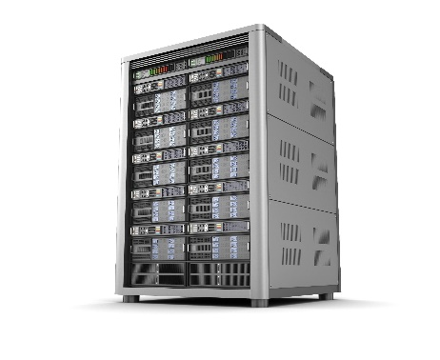





Единое информационное пространство региона
Единая БД
Базы данных ОГВ
База данных
Аппарата правительства
Базы данных
подведомственных
учреждений

Slide 6






Единое информационное пространство региона
Актуальные справочники и группы документов
Оптимизация ИТ-инфраструктуры
(исключаем транспортный узел)
Аппарат правительства
Настройки не затрагивают рабочее базы
Единая информационная среда взаимодействия сотрудников разных структур и подразделений
ОГВ
Настройка рабочих мест пользователей (личные настройки, поисковые запросы, списки и т.д.).
Подведомственные
учреждения

Slide 7
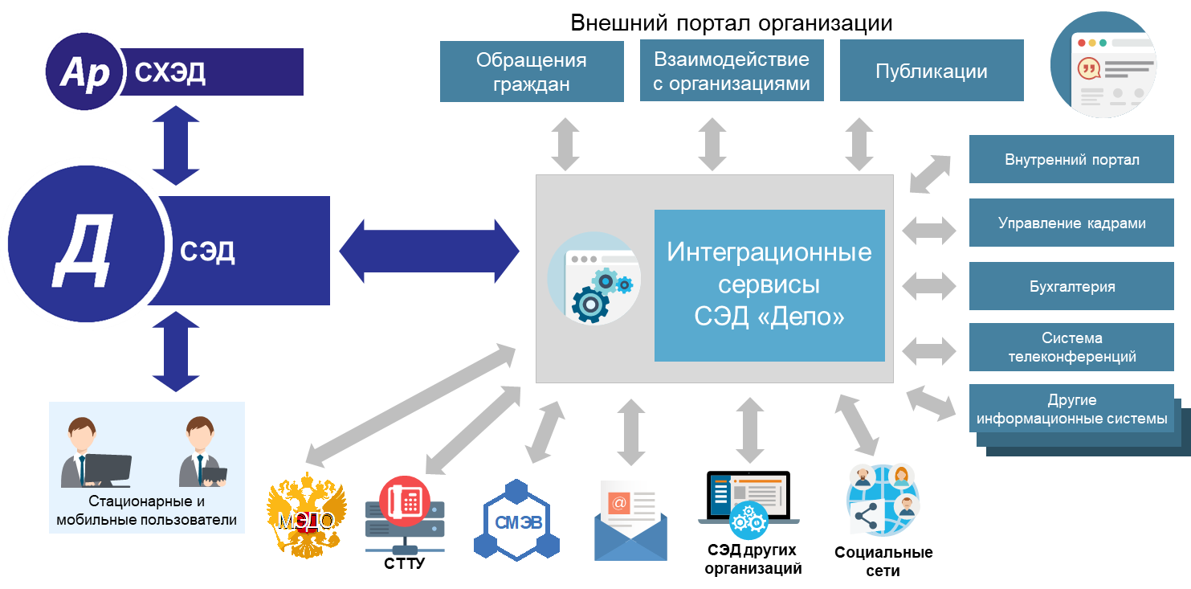
СЭД «ДЕЛО» - единый информационный ресурс организации

Slide 8


Электронная приемная
В 2018 году в Ростовской обл. создана единая электронная приемная граждан с автоматической регистрацией обращений и отправке ответов на них в системе «Дело». За это время услугами электронной приемной воспользовались более 75 000 жителей области.
Органы власти (ОВ) региона
Правительство
"Не экономьте на специалистах, качественном ПО и безопасности: скупой платит дважды! Лучше не изобретать велосипед, а использовать уже проверенную временем СЭД"
ДЕЛО
Органы власти
региона
МЭДО
ФОИВ
Запрос информации
Направление документов
Информирование
Ответ за запросы
Предоставление информации
Заявитель
юридическое лицо
Прием, обработка, контроль исполнения
Взаимодействие сотрудников в единой информационной базе
Электронная приемная
Портал ОГВ региона
ИС оказания услуг
Социальные сети
Новостные порталы
СМЭВ, АС ОГ
ССТУ
Автоматизированные запросы
Контроль предоставления информации
Заявитель
физическое лицо
Взаимодействие с другими ОВ
Запрос информации
Взаимодействие в рамках повседневной деятельности
Юридически значимый документооборот
РОИВ / Муниципалитеты
Региональные/террито-риальные архивы
Подведомственные организации
Каналы эл. связи,
СЭВ

Slide 9












Интеграция с ПОС
Маршрутизация между организациями-участниками процесса рассмотрения обращений
СЭД «ДЕЛО»
«ПОС позволяет формировать матрицу системных проблем для дальнейшего принятия органами власти своевременных и грамотных управленческих решений»
Прием сообщений из ПОС
Контроль задач и сроков исполнения по сообщениям
ПОС кабинет
организации
Ознакомление с отчетами исполнителей
Платформа обратной связи
Модуль интеграции с ПОС
СЭД
«ДЕЛО»
Информирование о сроках исполнения
Отправка текущих статусов рассмотрения сообщений в ПОС
ПОС кабинет
организации
Отправка ответов\результатов рассмотрения в ПОС
Автоматическое направление
ответов заявителям

Slide 10
МЭДО для неучастников
МЭДО
Модуль взаимодействия с МЭДО. Расширенный
Единая база владельца шлюза или Обычная база владельца шлюза
Модуль сопряжения с МЭДО
Модуль сопряжения с шлюзом МЭДО
Модуль сопряжения с шлюзом МЭДО
Модуль сопряжения с шлюзом МЭДО
База неучастника МЭДО
База неучастника МЭДО
База неучастника МЭДО

Slide 11
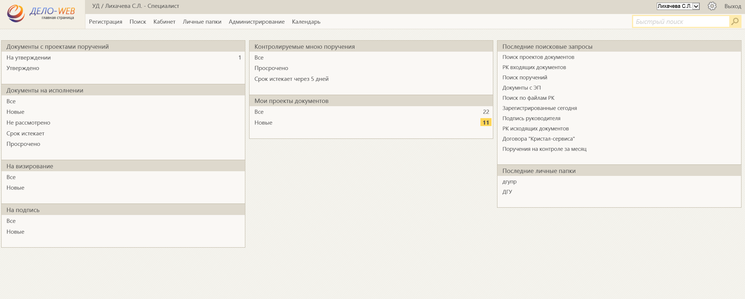
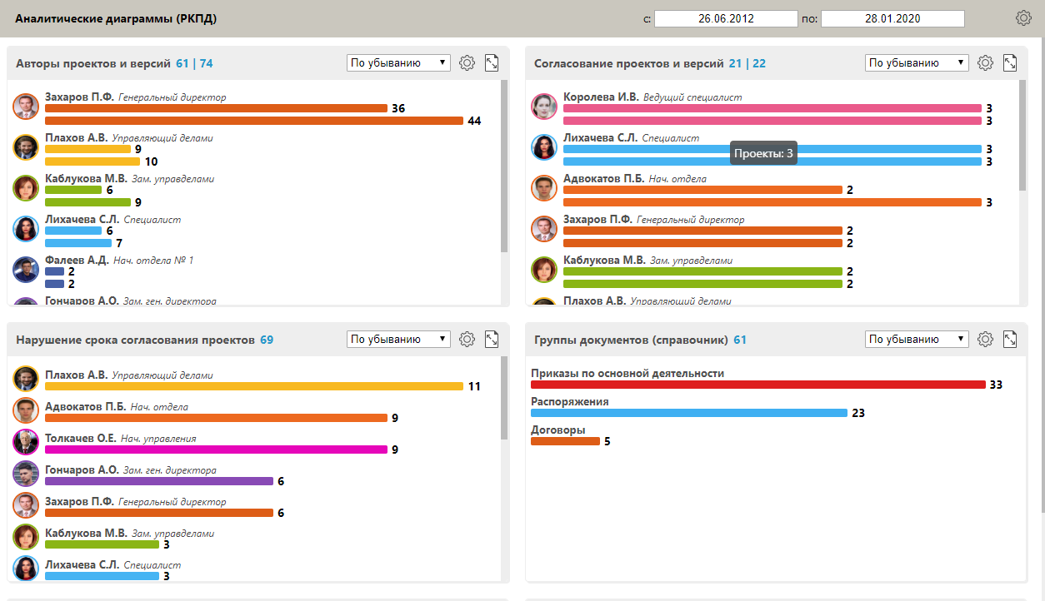
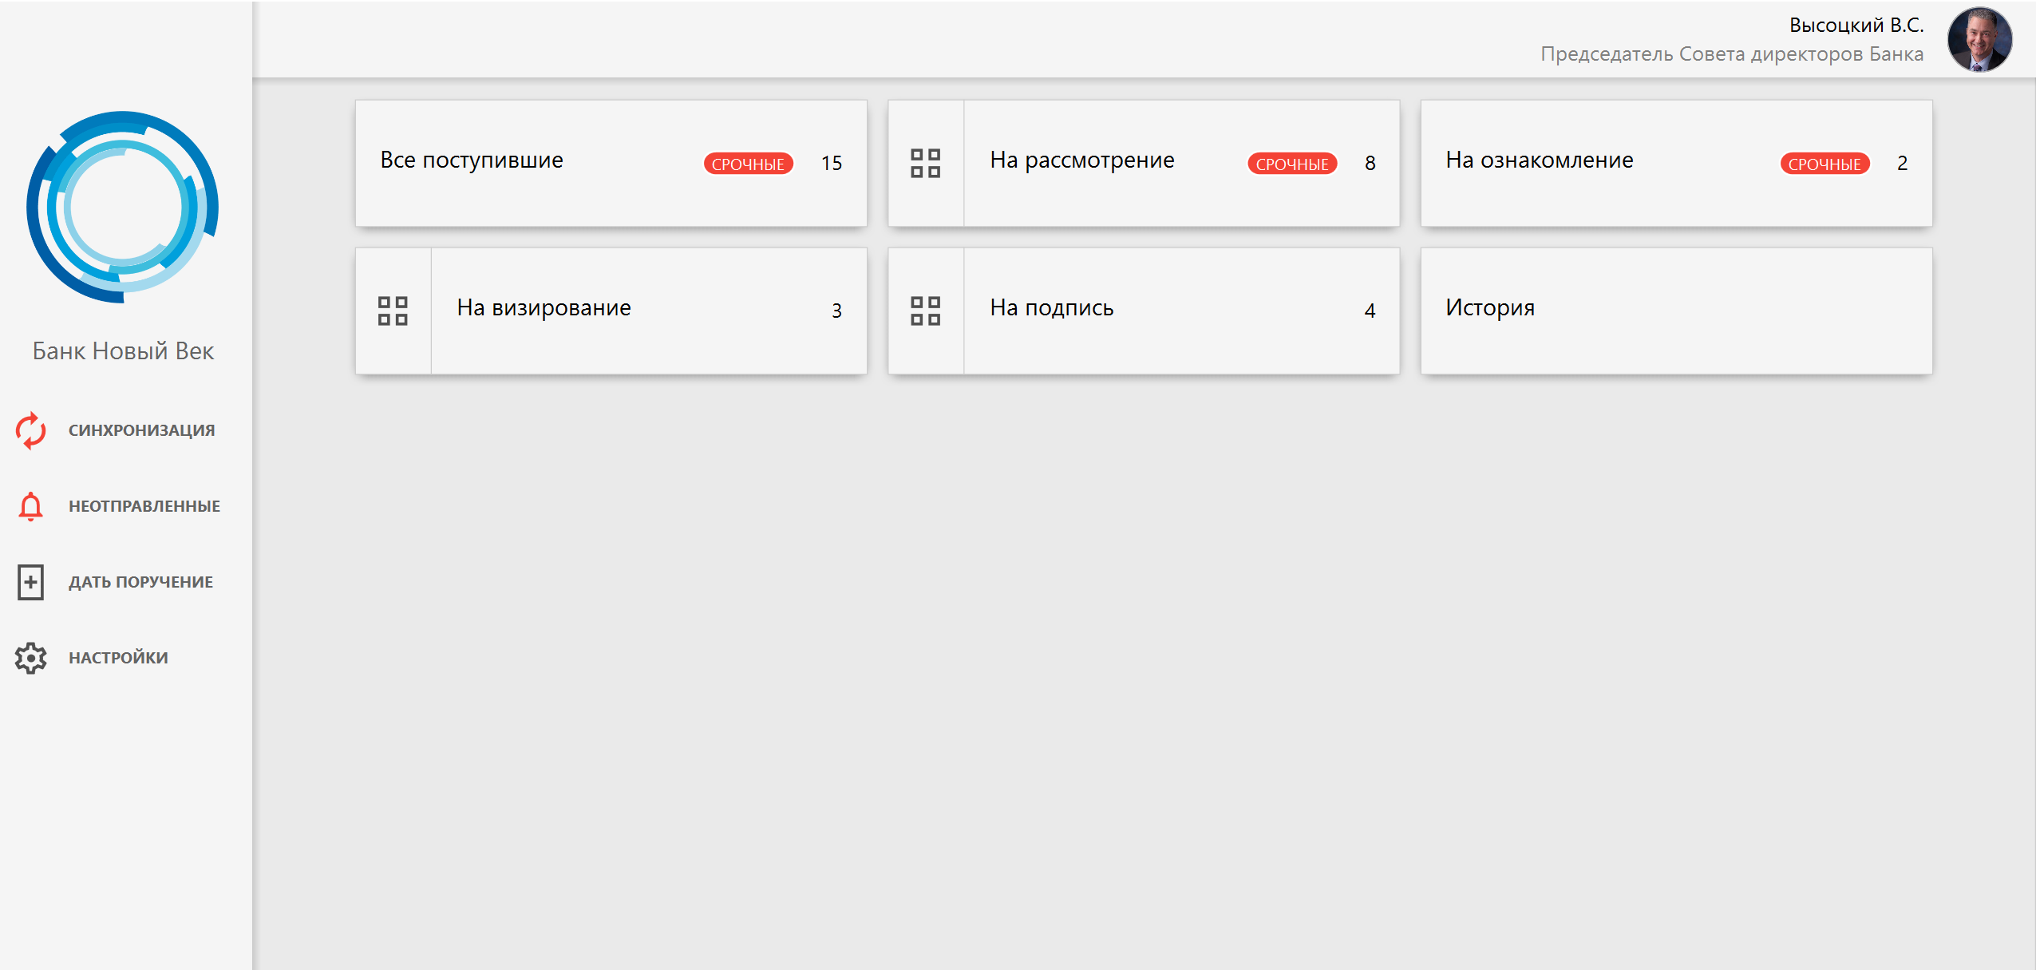
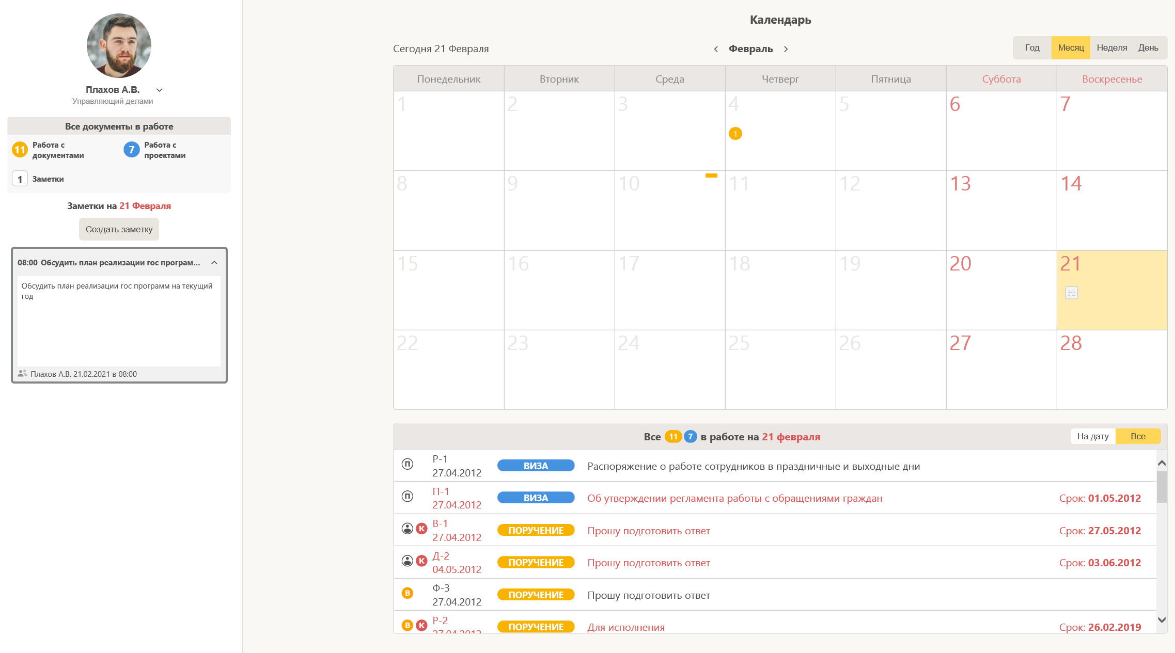
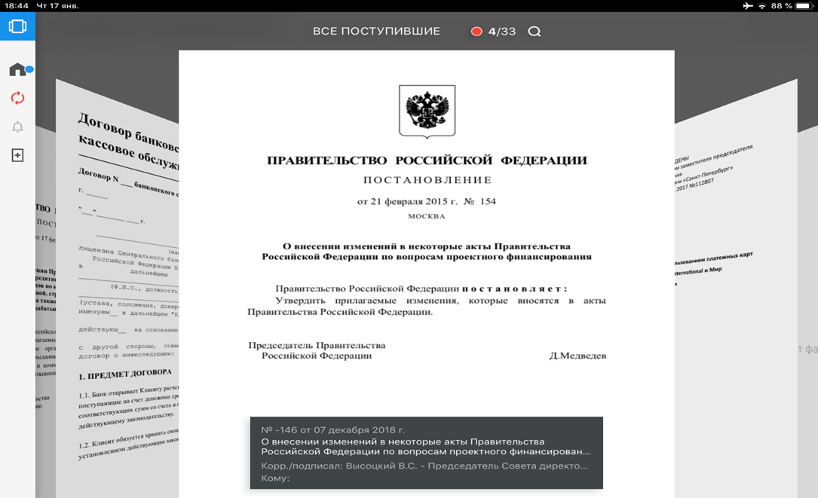
СЭД «ДЕЛО» — инновационная среда взаимодействия

Slide 12
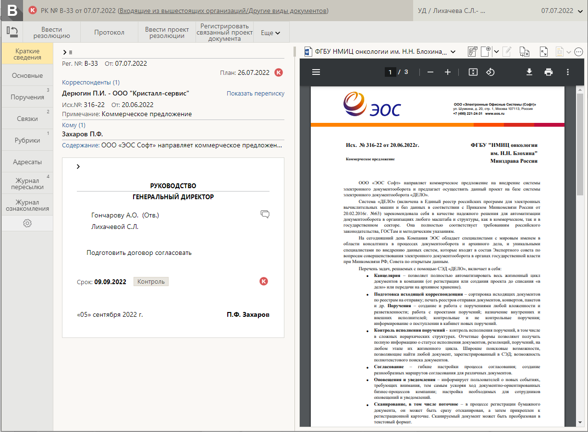



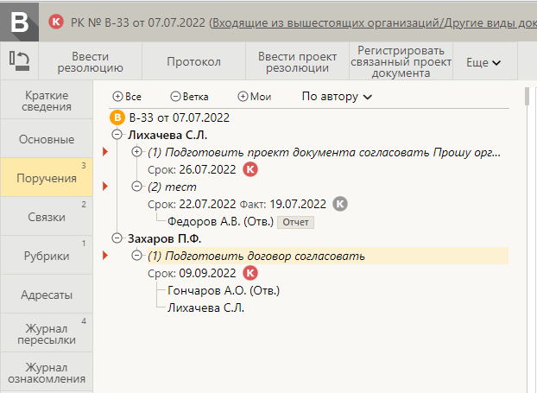





Управление документами
Фоновые задачи

Slide 13
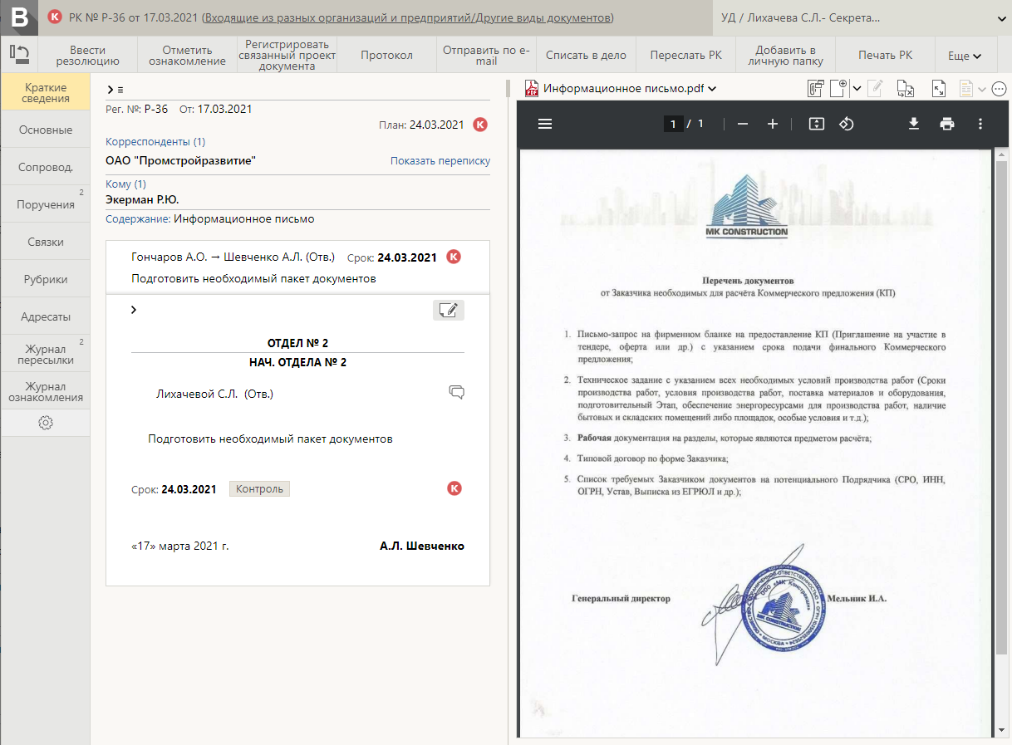
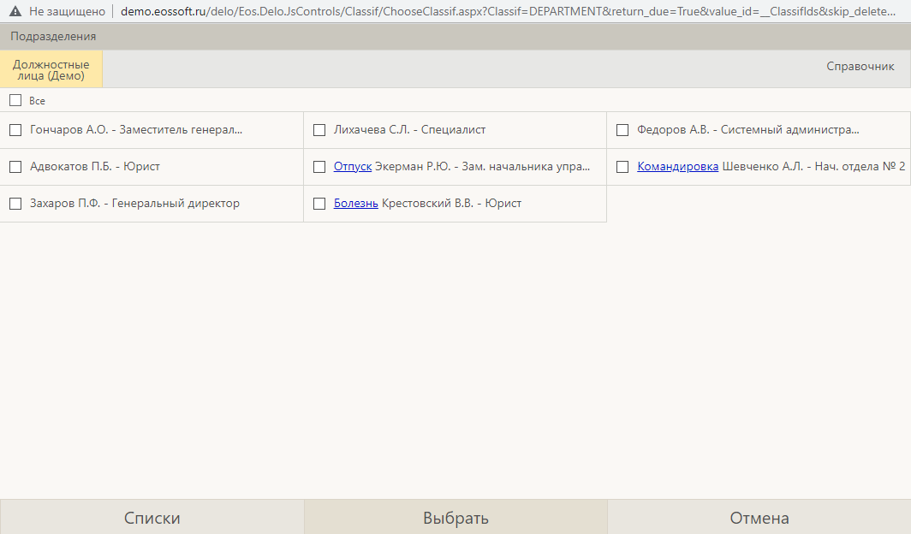
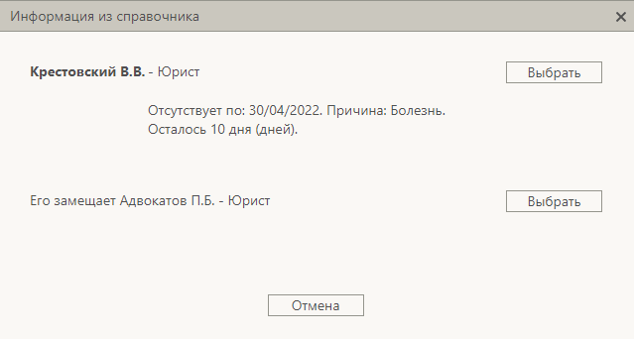
Замещение должностей

Slide 14
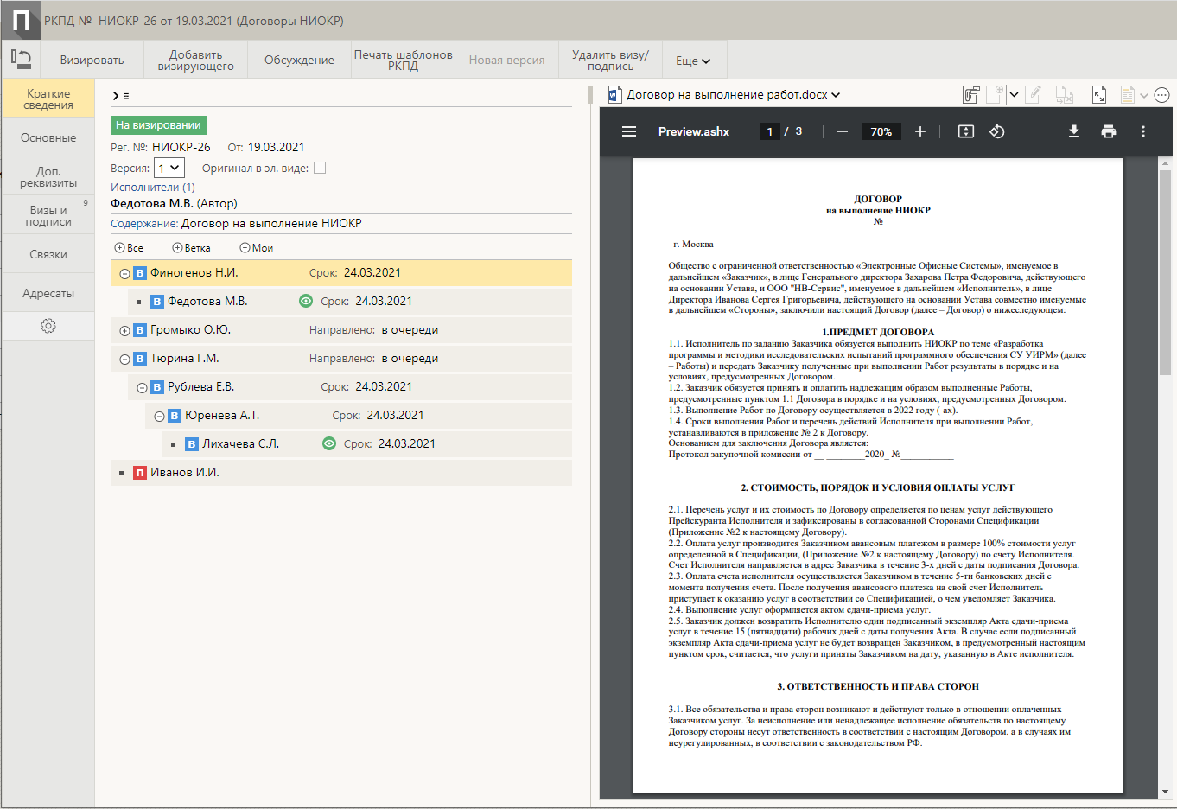
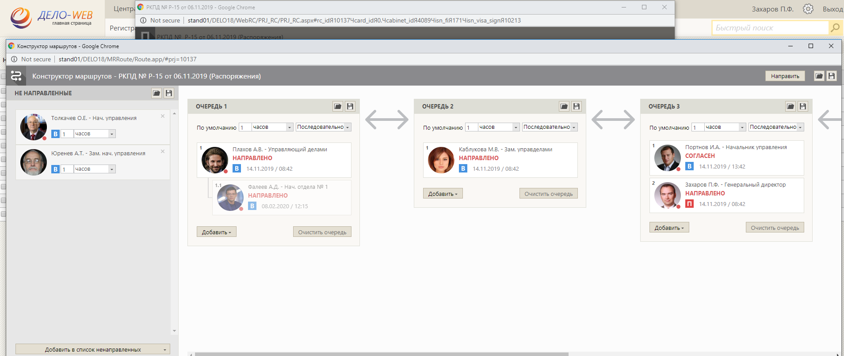
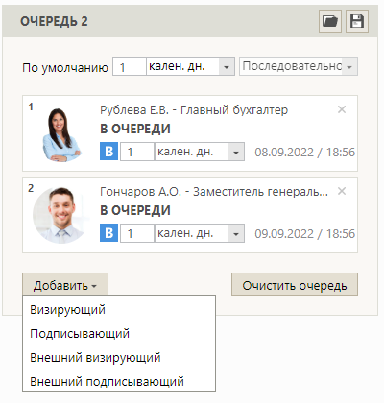
Цепочки согласований

Slide 15
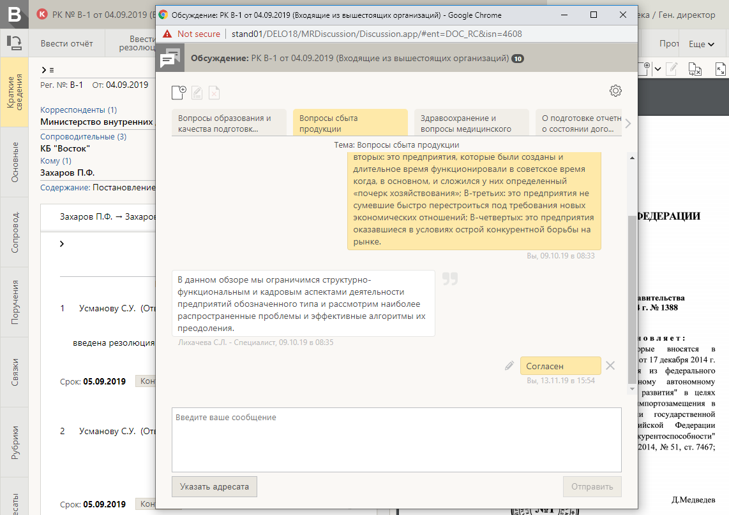
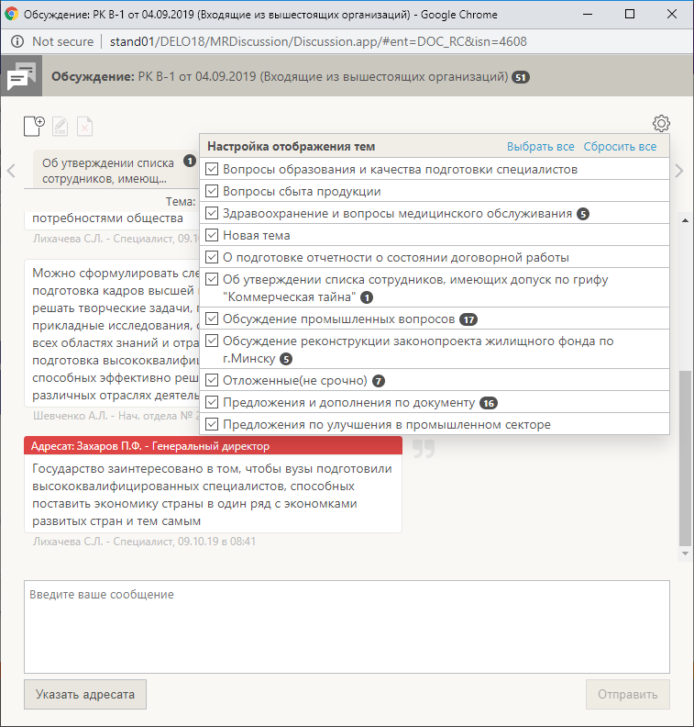
Чат для обсуждений
цитирование

Slide 16
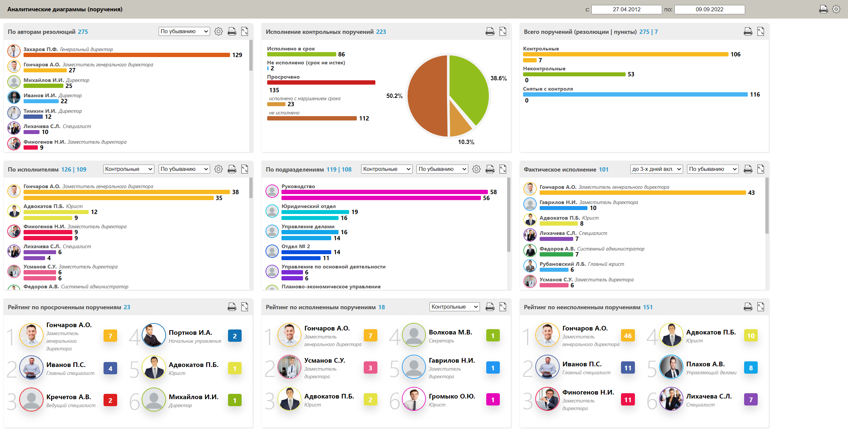
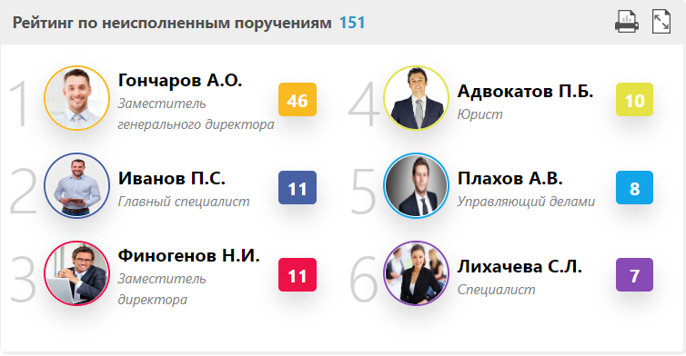
Наглядное представление данных на основе документов

Slide 17
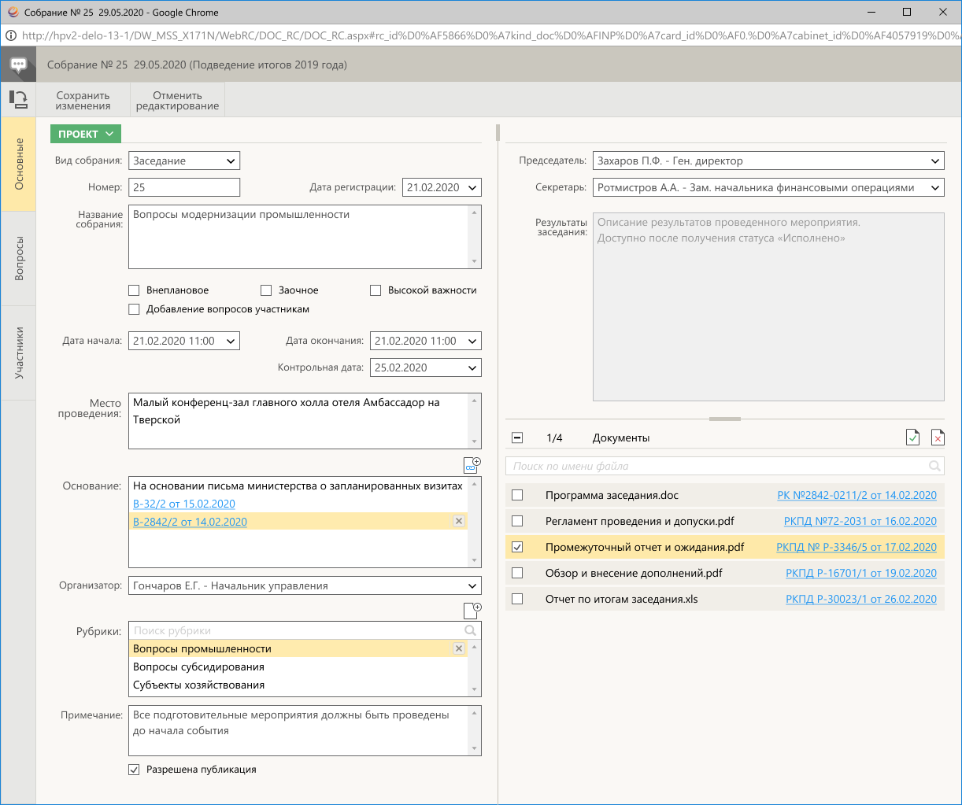
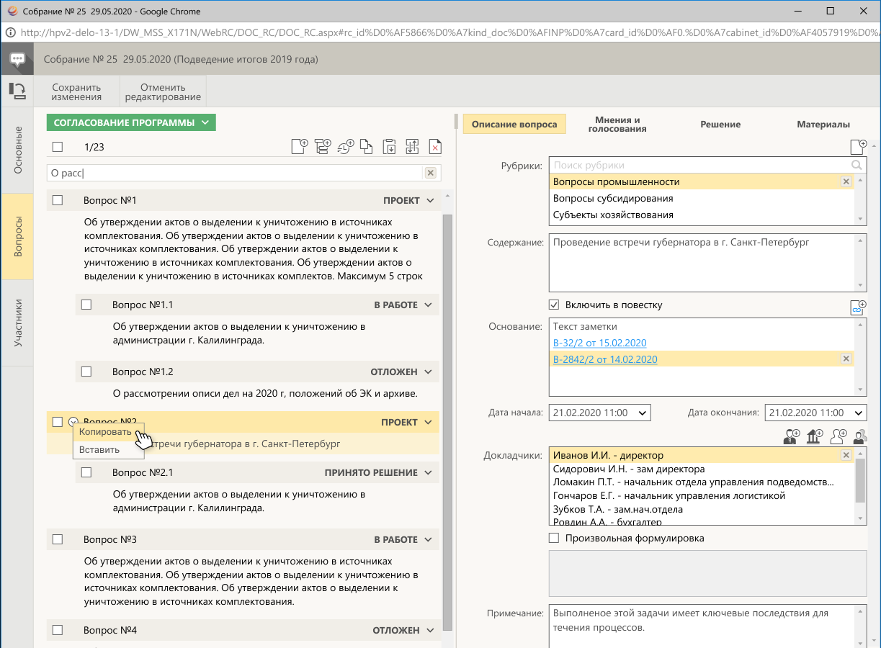
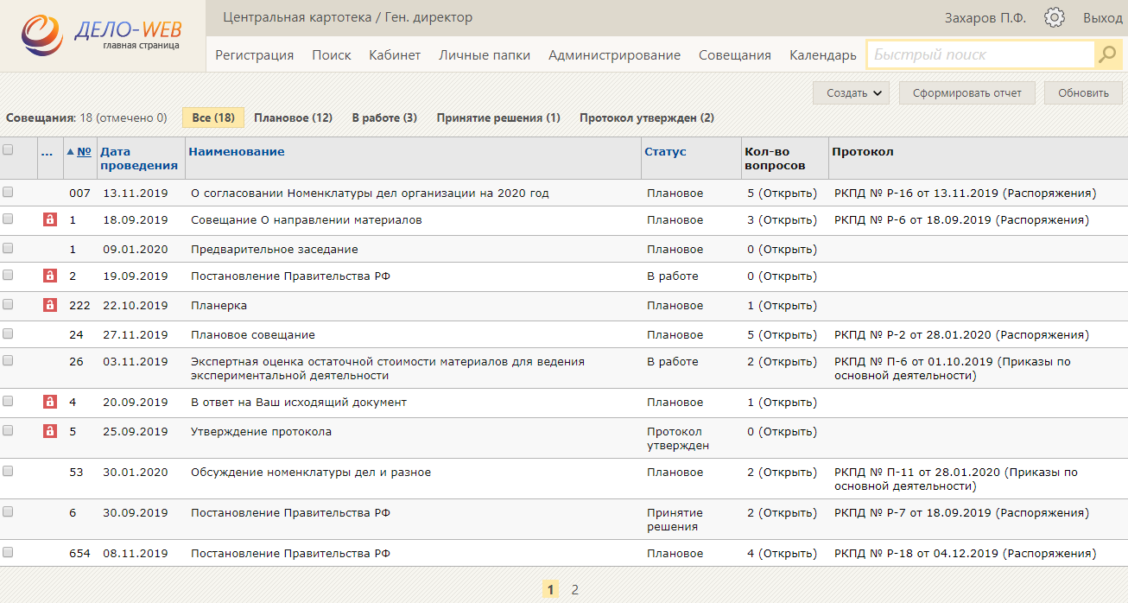
Управление совещаниями
Организация совещаний:
  Формирование повестки и приглашений
  Автоматическое формирование протокола
  Оперативное согласование протокола совещания
  Рассылка поручений и контроль исполнения
  Рассылка уведомлений

Slide 18
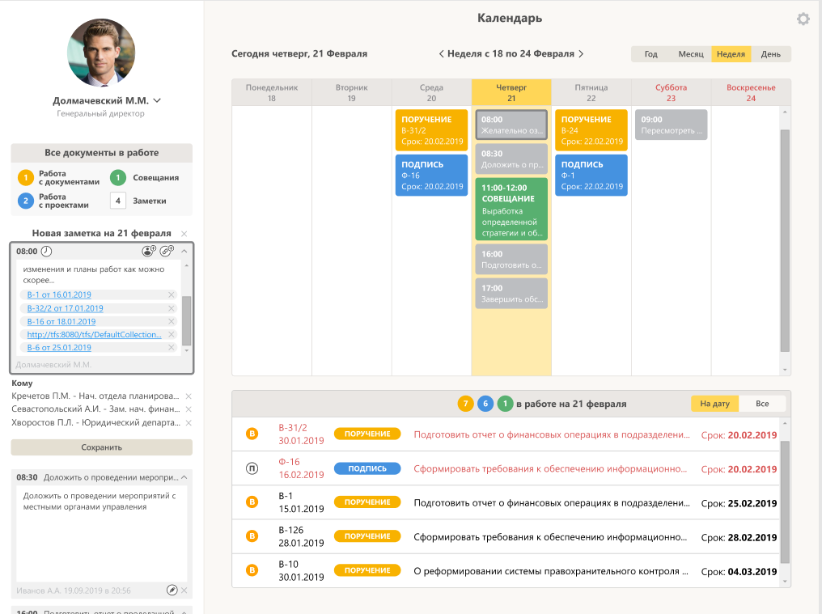
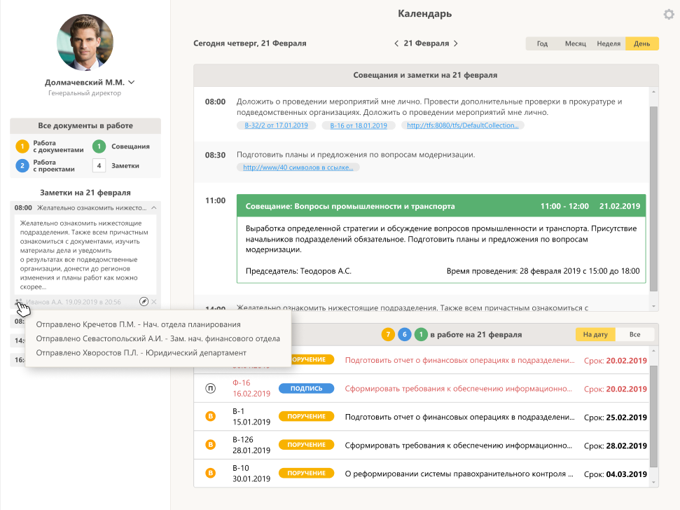
Календарь

Slide 19
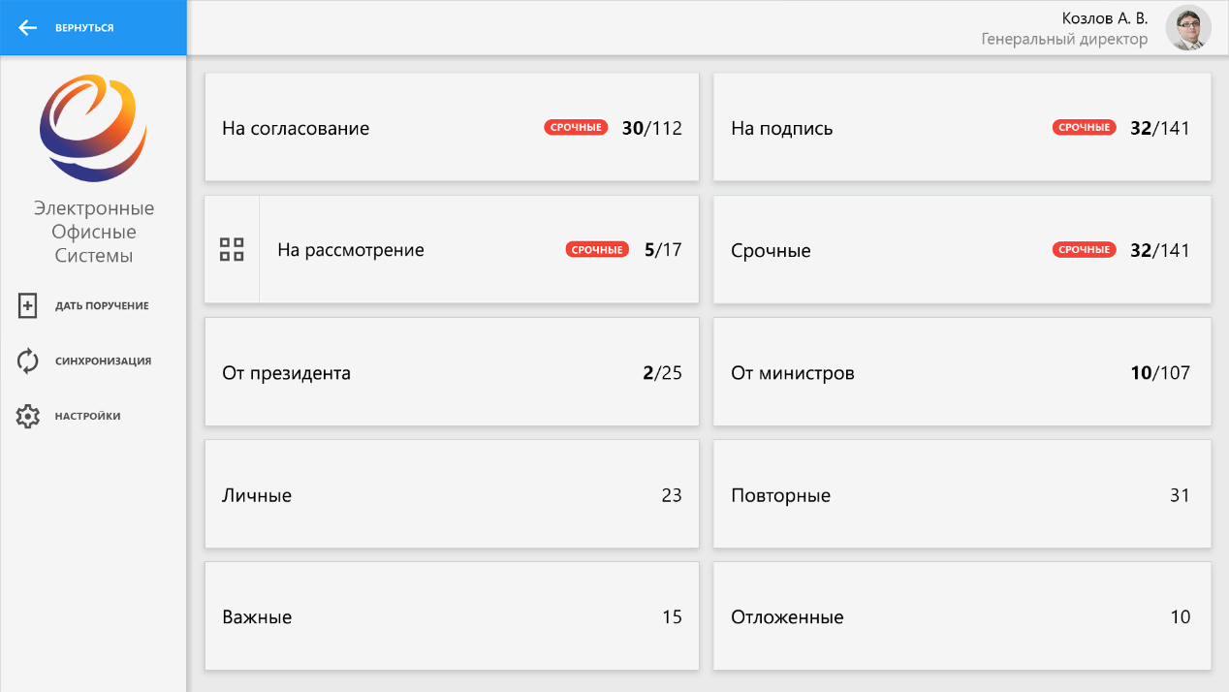
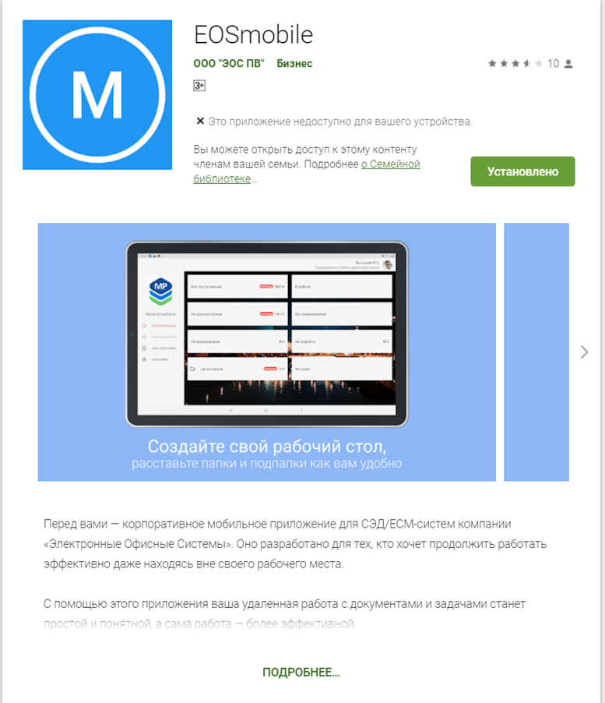
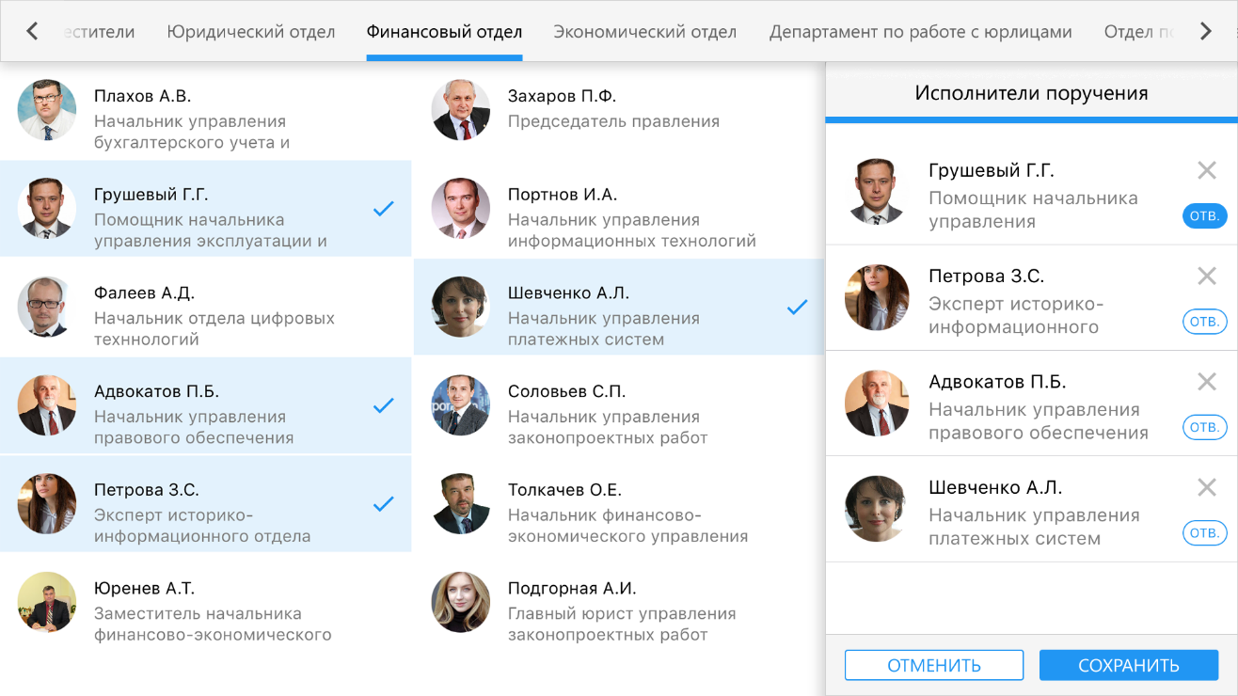
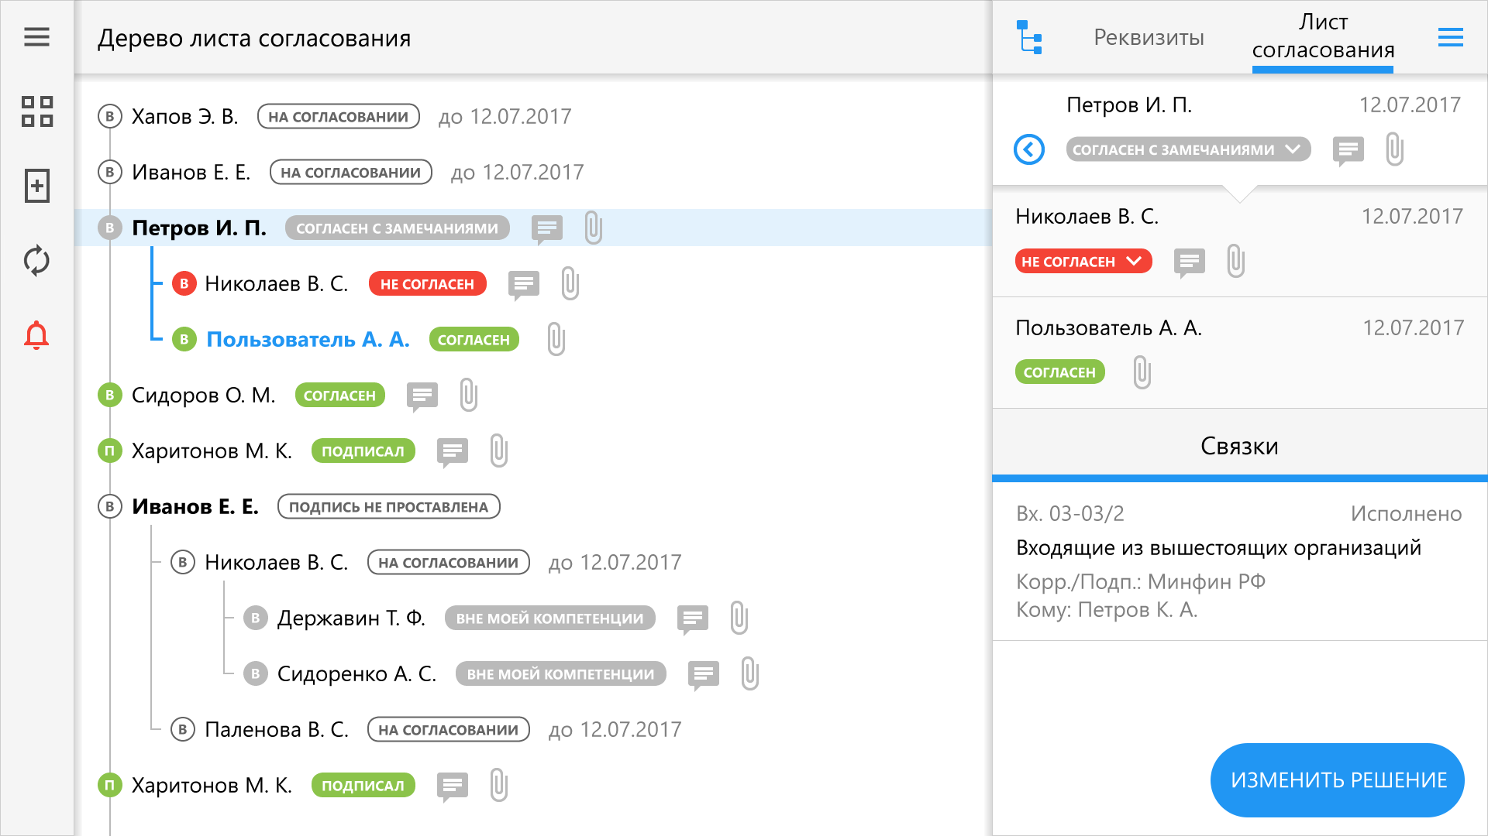
Мобильное приложение EOSmobile

Slide 20
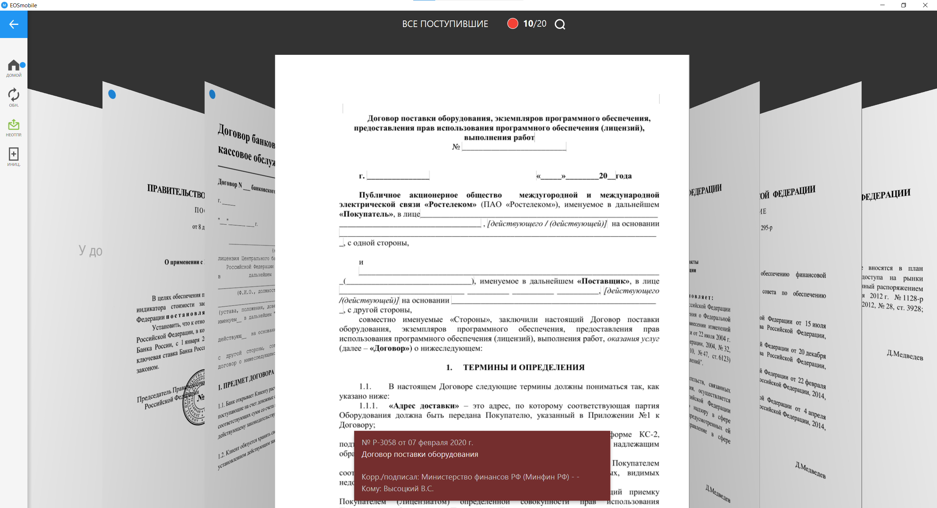
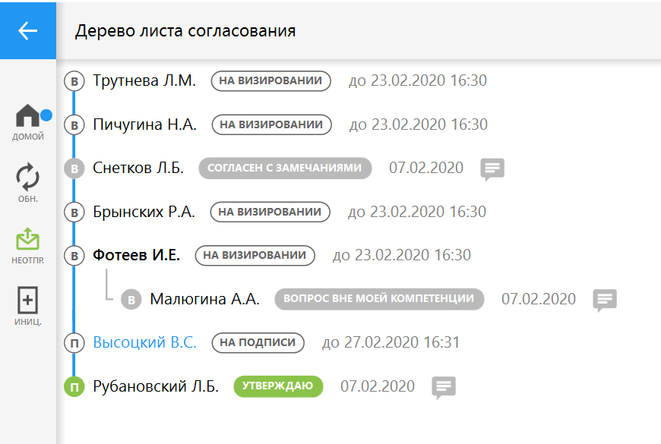
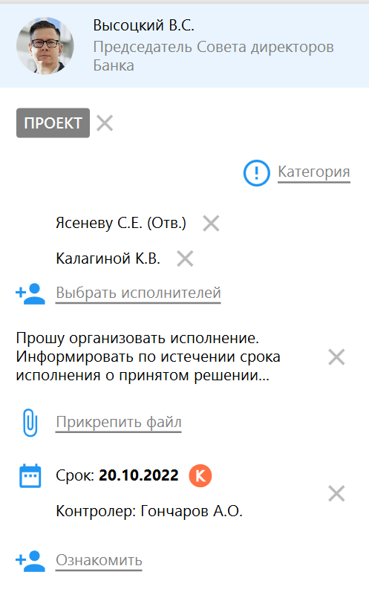
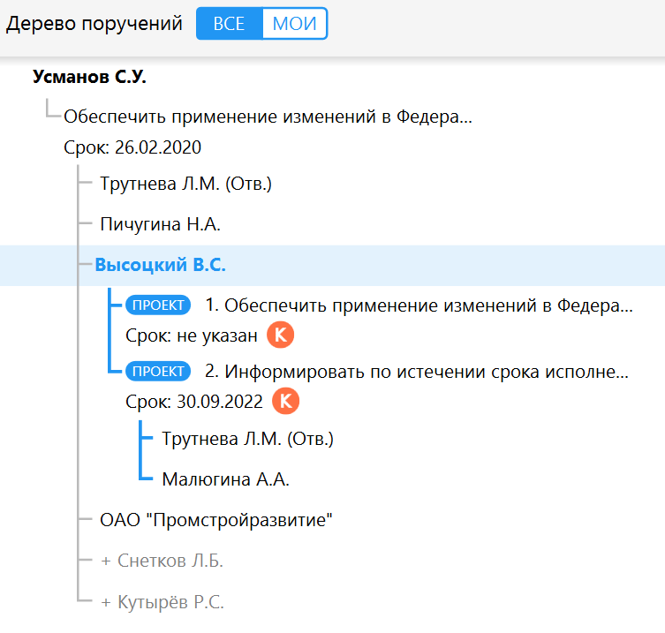
Мобильное приложение EOSmobile

Slide 21

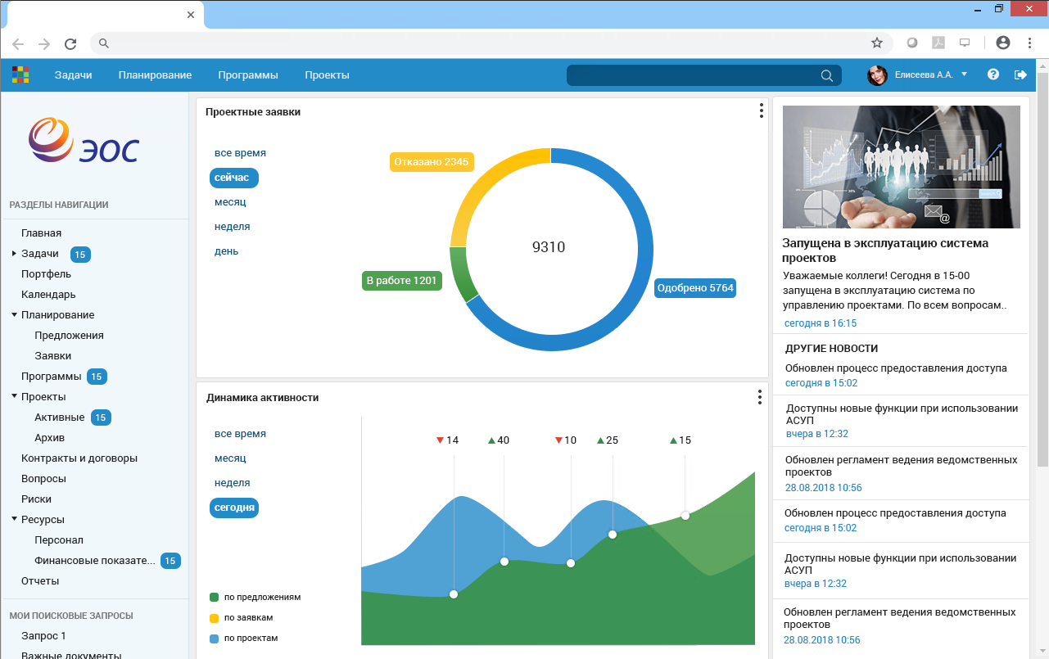


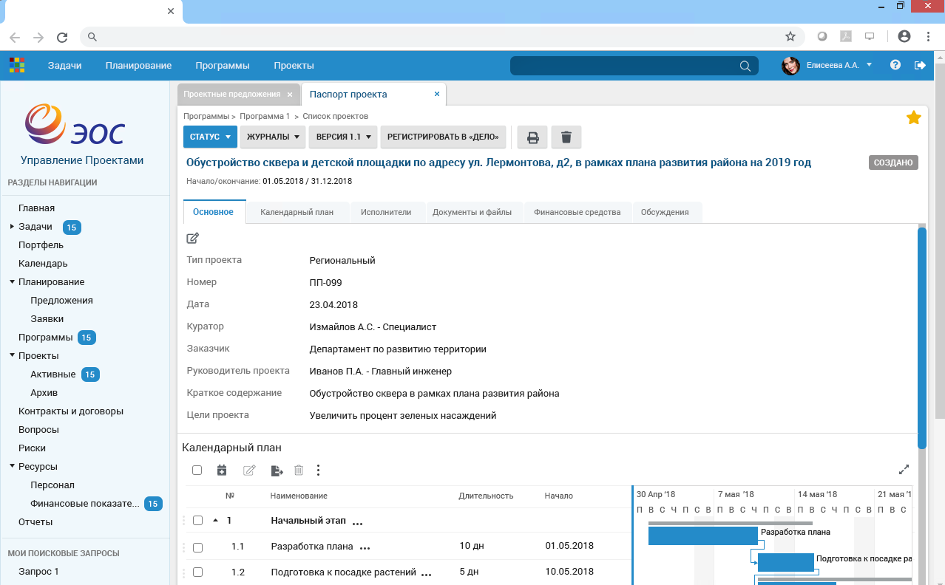




Модуль проектного управления СЭД «Дело»
Поддержка процессов управления проектами
Федеральные/национальные проекты
Региональные/Муниципальные проекты
Документационное сопровождение проектного управления
Бесшовная интеграция с СЭД «Дело»
Ведение архива проектов
Модуль проектного управления успешно работает в администрации Краснодарского края

Slide 22







Архив электронных подлинников
Обеспечение долговременного хранения электронных документов (контроль целостности и сохранности)
Эффективные инструменты для обеспечения выполнения архивных функций
«Архивы будущего начинаются сегодня…»
Нормативное обеспечение построения архива электронных подлинников
Контроль сроков хранения документов
Интеграция с ПК «Архивный фонд»
Отечественное ПО, соответствующее всем нормативным требованиям

Slide 23
Схема передачи электронных документов из СЭД в систему архивного хранения
СЭД
Контейнер передачи
Карантин
(проверки контейнеров)
Контейнер передачи
Эталонное хранилище
Основные (эталонные) экземпляры электронных документов
Рабочее хранилище
Рабочие экземпляры (рабочие копии) файлов электронных документов и файлов РК электронных документов
Система «Архивное
дело»
Архивные карточки объектов (документов, дел) Ссылки на файлы
Реестр подлинников
Читальный зал
СИСТЕМА АРХИВНОГО ХРАНЕНИЯ

Slide 24

Будем рады сотрудничеству!
ЭОС
www.eos.ru

